Slide 1

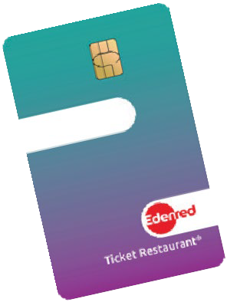
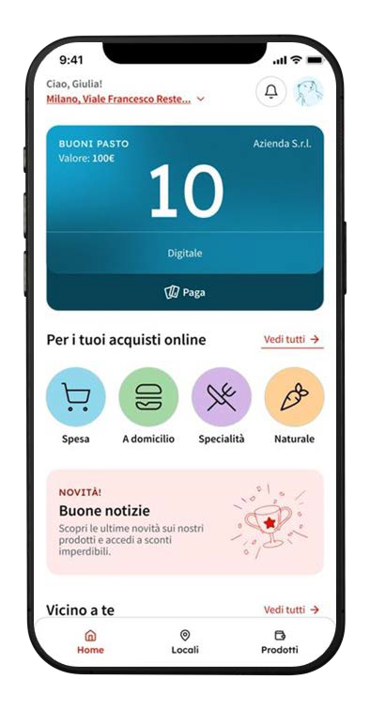
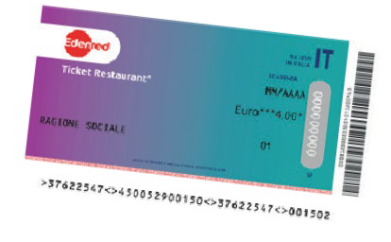








































Ticket Restaurant® per aziende e partite IVA
Ticket Restaurant® è il buono pasto più diﬀuso e utilizzato, per qualsiasi occasione: spesa nei supermercati e discount di ﬁducia, mercati di quartiere; pausa pranzo in bar, ristoranti, pizzerie, food delivery per una cena con gli amici, ordini online e take-away.
PERCHÈ CONVIENE?
AZIENDE
PARTITE IVA
NEW
Soglia di esenzione del singolo buono pasto digitale a 10€
Fino al 75% deducibile
100% deducibile
IVA al 10% detraibile
IVA al 4% detraibile
Limite del 2% dei compensi
percepiti nel periodo d’imposta
Benefit per aumentare il potere d’acquisto e ottimizzare il risparmio
Gestione contabile semplificata
Ampia rete di utilizzo
Edenred. Da sempre. Ovunque. Da 50 anni siamo dove serve, quando serve.
I nostri prodotti sono i più scelti e i più accettati, in oltre 300.000 strutture
in tutta Italia: dalle grandi città ai piccoli centri e naturalmente online.
SUPERMERCATI E DISCOUNT
RISTORANTI E BAR
FOOD DELIVERY E ORDINI ONLINE
I loghi dei brand riportati nel presente documento sono rappresentativi e non esaustivi. La rete di partner convenzionati può subire modifiche nel tempo.
Per visualizzare le informazioni aggiornate, consultare il Cerca Locali da app o da portale beneficiari.edenred.it.
Sul sito Cerca Locali è possibile individuare tutti i partner convenzionati e le attività più vicine, intorno a casa o sotto l’uﬃcio.

